Slide 1
BIMBINGAN 1
Rabu 28 Januari 2026
ESEMPEHA Jago Nge Skripsi

Slide 2
Pertimbangan & Opsi Topik
Analisis Spatiotemporal Dampak Deforestasi terhadap Land Surface Temperature (LST) di Sumatra Menggunakan Pendekatan Deep Learning
Pemetaan Burned Area dan Fire Severity di Sumatera berbasis Sentinel-2 dengan Thresholding Indeks dan Deep Learning
Analisis Spatiotemporal Anomali Emisi Metana (CH4) pada Ekosistem Gambut yang Dikonversi Menjadi Perkebunan Kelapa Sawit di Sumatera Menggunakan Sentinel-5P TROPOMI

Slide 3
Analisis Spatiotemporal Dampak Deforestasi terhadap Land Surface Temperature (LST) di Sumatra Menggunakan Pendekatan Deep Learning
1. Latar Belakang & Urgensi:
Masalah Utama: Deforestasi masif di Sumatra mengubah karakteristik tutupan lahan secara drastis, menyebabkan perubahan mikroklimat yang ekstrem.
Keterbatasan Metode Konvensional: Pendekatan indeks spektral biasa (seperti thresholding NDVI/NDBI) seringkali kurang akurat dalam membedakan tutupan lahan kompleks di daerah tropis dibandingkan metode berbasis fitur (feature-based).
Research Gap: Studi terdahulu seringkali memisahkan analisis perubahan lahan dan suhu. Belum banyak integrasi Computer Vision untuk memodelkan korelasi spasial keduanya secara otomatis dan simultan.
Lingkup Wilayah: Studi kasus difokuskan pada area hotspot deforestasi di Pulau Sumatra (Riau/Jambi) menggunakan data Time-Series.
2. Dataset & Referensi:
Citra Satelit: Landsat 8/9 (Optik & Termal) untuk input model.
Ground Truth (Label): Menggunakan data ESA WorldCover / Peta KLHK sebagai target latih (training data) untuk segmentasi, menghindari proses labeling manual yang tidak efisien.

Slide 4
Analisis Spatiotemporal Dampak Deforestasi terhadap Land Surface Temperature (LST) di Sumatra Menggunakan Pendekatan Deep Learning
3. Hipotesis Teknis:
Perubahan fitur visual pada citra optik (RGB) memiliki korelasi non-linear dengan peningkatan Land Surface Temperature (LST).
Deep Learning mampu menangkap pola spasial kompleks ini lebih baik daripada regresi linear sederhana.
4. Tujuan Penelitian (Objectives):
a. Model Segmentasi Presisi Tinggi: Mengembangkan model Deep Learning (e.g., U-Net/DeepLabV3+) untuk segmentasi semantik tutupan lahan dengan target akurasi (misal) mIoU > 80%.
b. LST Estimation & Super-Resolution: Menggunakan CNN untuk estimasi LST. Alasan penggunaan DL: Melakukan Downscaling/Super-resolution untuk memprediksi detail suhu dari fitur visual RGB resolusi tinggi (mengatasi resolusi rendah sensor Termal/TIRS) atau rekonstruksi data di area tertutup awan.
c. Kuantifikasi Dampak (Quantitative Goal): Menghasilkan rumusan dampak terukur: "Setiap X% penurunan vegetasi pada radius tertentu berkontribusi pada kenaikan suhu sebesar Y°C," serta memetakan korelasi spasialnya. Menganalisis hubungan statistik (Uji Korelasi Pearson/Spearman)

Slide 5
Analisis Spatiotemporal Dampak Deforestasi terhadap Land Surface Temperature (LST) di Sumatra Menggunakan Pendekatan Deep Learning
5. Pembagian Peran & Lingkup Teknis:
Anggota 1: Computer Vision (Semantic Segmentation)
Preprocessing data citra (tiling, augmentasi),
akuisisi label dari ESA WorldCover, serta
pelatihan model segmentasi untuk mendeteksi perubahan tutupan lahan (Vegetation Loss) dengan akurasi optimal.
Anggota 2: Deep Learning Architecture (LST Modeling)
Merancang arsitektur CNN/ViT untuk regresi suhu.
Fokus pada tugas Super-Resolution LST atau rekonstruksi data termal,
Validasi hasil prediksi terhadap data sensor asli (TIRS).
Anggota 3: Spatial Data Analysis & Correlation
Analisis perubahan temporal (Change Detection),
Menghitung korelasi statistik (Pearson/Spearman) antara peta deforestasi dan peta LST,
Visualisasi dampak "Urban Heat Island" effect.

Slide 6
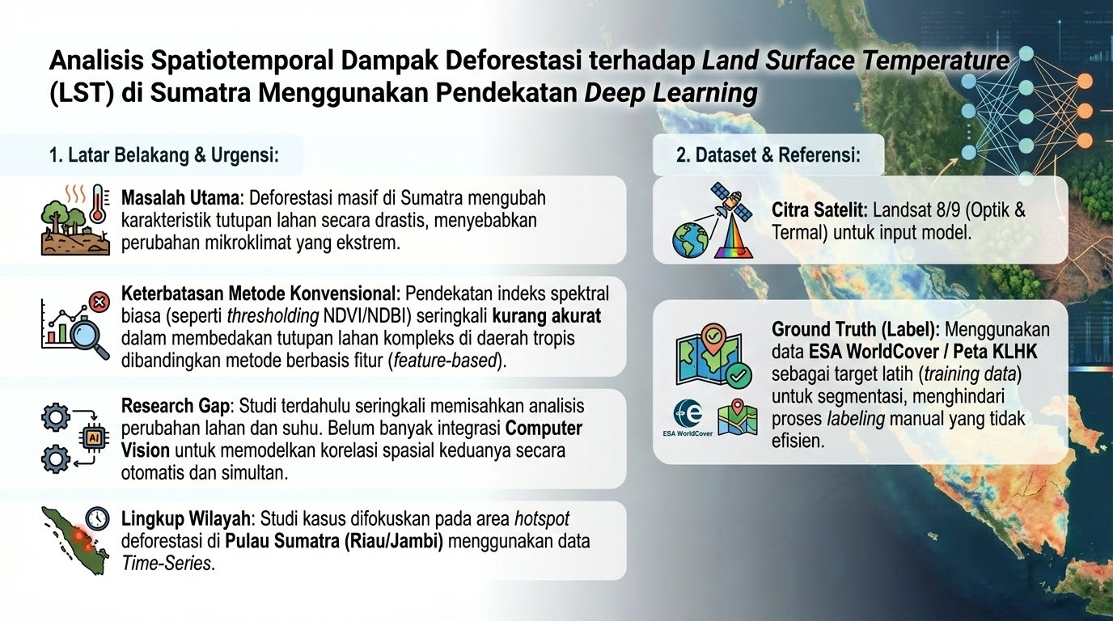

Slide 7
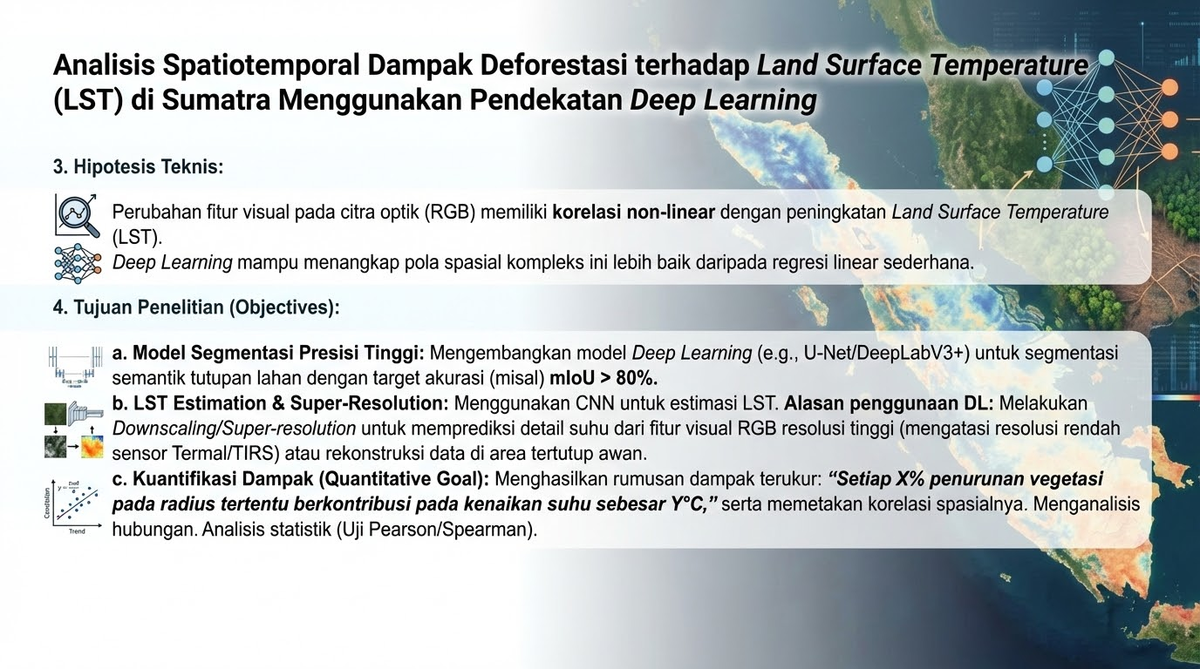

Slide 8
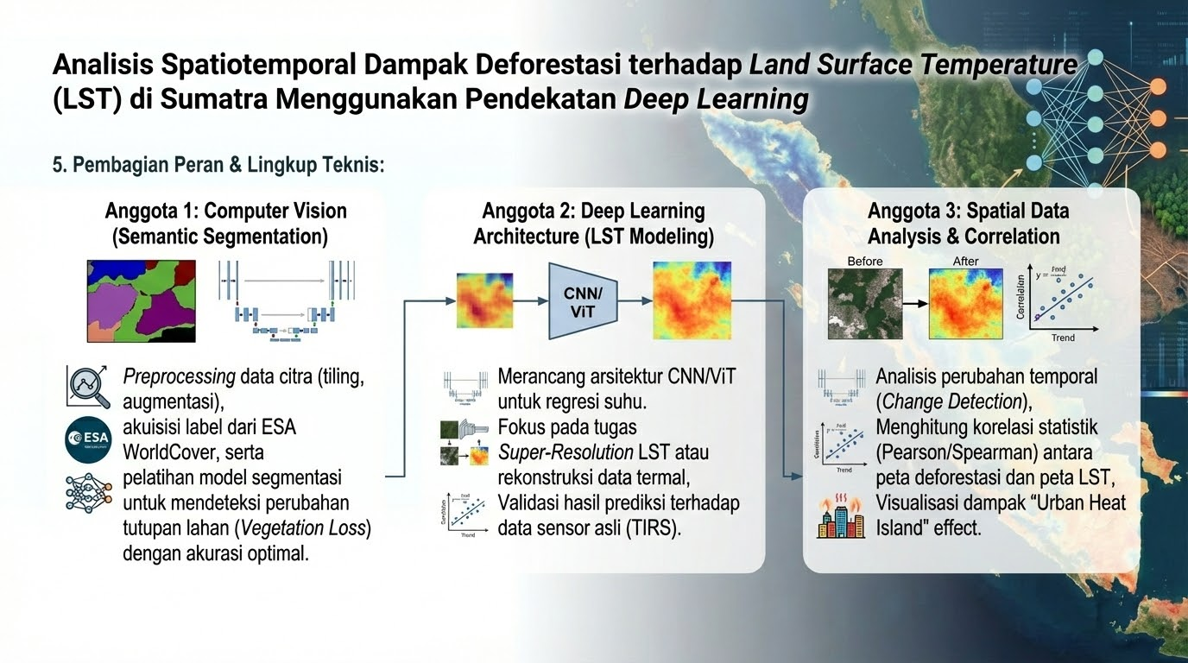

Slide 9
Pemetaan Burned Area dan Fire Severity di Sumatera berbasis Sentinel-2 dengan Thresholding Indeks dan Deep Learning
1. Latar Belakang & Urgensi:
Masalah Utama: Kekeringan meningkatkan risiko kebakaran → perlu peta burned area & severity untuk monitoring/restorasi.
Keterbatasan Metode Konvensional: Burned area sering dideteksi pakai thresholding indeks (cepat, tapi rawan false/missed alarm).
Research Gap: Studi menunjukkan indeks severity & vegetasi efektif untuk dampak kebakaran/recovery (Rahman et al., 2019), tapi benchmark thresholding vs segmentation DL pada konteks gambut tropis masih jarang.
Wilayah: Fokus provinsi di Sumatera yang punya gambut luas (area prioritas kebakaran berulang).
Referensi Paper:
Large-scale burn severity mapping in multispectral imagery using deep semantic segmentation models (Hu et al. 2023)
Spatio-Temporal Assessment of Fire Severity and Vegetation Recovery Utilising Sentinel-2 Imagery in New South Wales, Australia (Herman et al., 2019)
2. Dataset & Referensi:
Citra Satelit: Citra Sentinel-2 L2A
Band Utama: B2, B3, B4 (Visible), B8 (NIR), B11, B12 (SWIR).
Indeks: dNBR/RBR/RdNBR, MIRBI + indeks vegetasi (dNDVI/NDRE) untuk analisis severity & recovery.
Ground Truth (Label): Data resmi dari Sipongi (KLHK) atau FIRMS (NASA) sebagai titik awal lokasi api (hotspot)

Slide 10
Pemetaan Burned Area dan Fire Severity di Sumatera berbasis Sentinel-2 dengan Thresholding Indeks dan Deep Learning
3. Hipotesis Teknis:
NIR+SWIR membantu deteksi burned area dibanding RGB saja.
Semantic segmentation lebih dapat menangkap patch/boundary burned area dibanding thresholding indeks.
Kombinasi band tertentu (mis. RGB+NIR+SWIR) memberi performa terbaik.
4. Tujuan Penelitian (Objectives):
a. Benchmark Burned Area Mapping: Mengembangkan baseline thresholding indeks burned area/fire severity (mis. dNBR, RBR, RdNBR, MIRBI) untuk pemetaan burned area pada gambut Sumatera sebagai pembanding utama.
b. Model Segmentasi Presisi Tinggi: Mengembangkan model Deep Semantic Segmentation (mis. U-Net/DeepLabV3+) untuk klasifikasi pixel-level burned vs unburned (opsional: multi-kelas severity), dengan target performa (mis.) mIoU > 0.80 atau peningkatan signifikan dibanding baseline.
c. Multispectral Ablation (Kontribusi Band): Membuktikan kontribusi band RGB vs RGB+NIR vs RGB+NIR+SWIR terhadap performa segmentasi, serta merumuskan dampak terukur

Slide 11
Pemetaan Burned Area dan Fire Severity di Sumatera berbasis Sentinel-2 dengan Thresholding Indeks dan Deep Learning
5. Pembagian Peran & Lingkup Teknis:
Anggota 1: Baseline Thresholding (Indeks Burn Severity)
Preprocessing citra Sentinel-2 (mask awan, resampling band).
Hitung indeks burned area / severity: dNBR, RBR, RdNBR, MIRBI.
Penentuan threshold + evaluasi error (false alarm / missed alarm) pada area gambut Sumatera.
Output: peta burned area baseline + peta severity berbasis indeks.
Anggota 2: Deep Semantic Segmentation
Penyusunan/akuisisi labelling burned area (perimeter/patch burned + sampling manual).
Training model segmentasi (mis. U-Net/DeepLabV2) untuk kelas burned vs unburned (atau multi-kelas severity jika memungkinkan).
Evaluasi performa (IoU, F1, precision/recall) dan perbandingan dengan baseline thresholding.
Anggota 3: Multispectral Ablation
Skema input RGB, RGB+NIR, RGB+NIR+SWIR
Jalankan eksperimen ablation pada model segmentasi (setting training sama, input band beda).
Analisis kontribusi band terhadap performa (grafik/summary peningkatan IoU/F1 per skema).

Slide 12
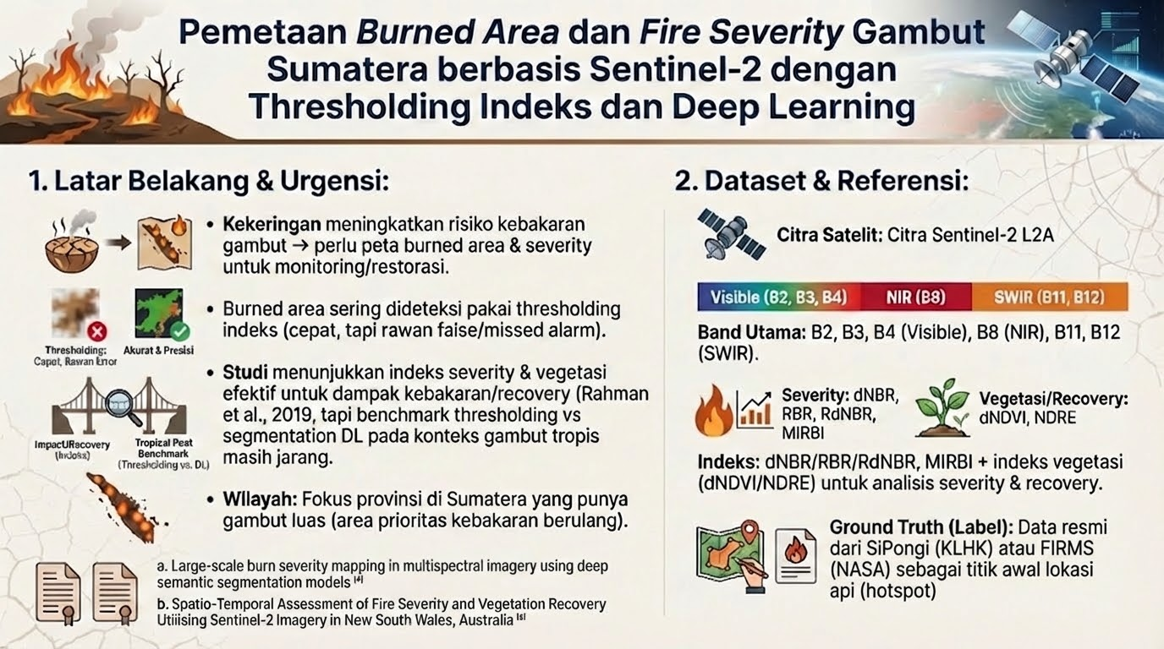

Slide 13
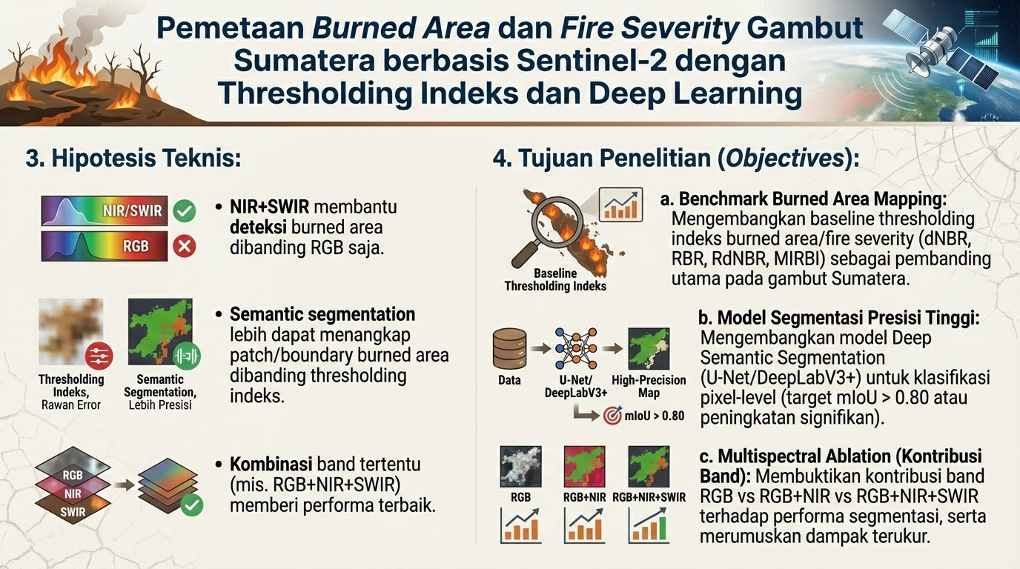

Slide 14
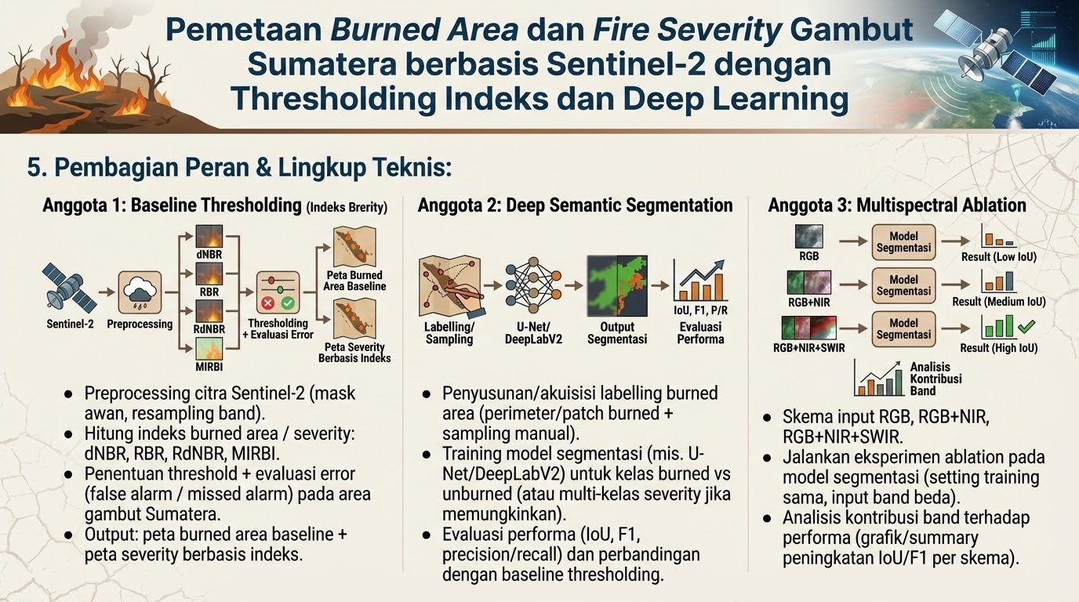

Slide 15
Analisis Spatiotemporal Anomali Emisi Metana (CH4​) pada Ekosistem Gambut yang Dikonversi Menjadi Perkebunan Kelapa Sawit di Sumatera Menggunakan Sentinel-5P TROPOMI
1. Latar Belakang & Urgensi:
Masalah Utama: Sumatera memiliki lahan gambut tropis terluas yang berfungsi sebagai penyimpan karbon raksasa. Namun, konversi lahan menjadi perkebunan kelapa sawit melibatkan pembangunan kanal drainase (canal blocking/ditching) yang mengubah hidrologi lahan.
Research Gap: Mayoritas penelitian emisi di lahan gambut berfokus pada Karbon Dioksida (CO2) akibat oksidasi gambut kering atau partikulat (PM2.5) akibat kebakaran. Emisi Metana (CH4) sering terabaikan, padahal metana memiliki Global Warming Potential (GWP) 25-80 kali lebih kuat dibanding CO2.
Technical Difficulties: Pengukuran gas rumah kaca (GRK) konvensional menggunakan metode chamber di darat sangat mahal, terbatas pada titik sempit, dan sulit dilakukan di area terpencil. Belum ada pemetaan komprehensif berbasis satelit untuk skala pulau Sumatera.
Tujuan: Untuk memverifikasi klaim keberlanjutan industri sawit (ISPO/RSPO) dan memberikan data objektif mengenai dampak "emisi tak kasat mata" dari alih fungsi lahan gambut terhadap target Net Zero Emission Indonesia.
2. Dataset & Referensi:
Sentinel-5P TROPOMI (ESA)
Sentinel-2 / Landsat 8-9
Map Data (Data Pendukung): Peta Kesatuan Hidrologis Gambut (KHG), Data Titik Panas (Hotspots), Curah Hujan (CHIRPS)

Slide 16
Analisis Spatiotemporal Anomali Emisi Metana (CH4​) pada Ekosistem Gambut yang Dikonversi Menjadi Perkebunan Kelapa Sawit di Sumatera Menggunakan Sentinel-5P TROPOMI
3. Hipotesis Teknis:
Spasial: Konsentrasi kolom CH4 di atas area Gambut Terkonversi (Sawit) akan menunjukkan nilai rata-rata (mixing ratio) yang lebih tinggi atau pola variabilitas yang lebih ekstrim dibandingkan dengan Hutan Gambut Alami, akibat gangguan hidrologis dan dekomposisi biomassa.
Temporal: Konsentrasi CH4 akan menunjukkan pola musiman yang berbeda antara hutan dan sawit. Di area sawit, fluktuasi muka air tanah (akibat manajemen kanal) dapat memicu lonjakan emisi metana (anomali) yang tidak terjadi di hutan alami.
Deteksi Satelit: Meskipun resolusi Sentinel-5P tergolong kasar (7km), agregasi data dalam skala lanskap (kabupaten/DAS) mampu menangkap sinyal emisi kumulatif dari perkebunan sawit skala besar.
4. Tujuan Penelitian (Objectives):
Pengembangan Model: Mengembangkan pipeline pemrosesan data Sentinel-5P (filter awan, destriping, gridding) menggunakan Google Earth Engine atau Python untuk wilayah tropis yang berawan.
Pemetaan Distribusi: Memetakan distribusi spasial konsentrasi rata-rata CH4 di Sumatera (2020-2025) dan mengidentifikasi hotspot emisi gas (bukan api).
Analisis Komparatif: Mengkuantifikasi perbedaan konsentrasi CH4 pada tiga kelas lahan: (a) Hutan Gambut Primer, (b) Perkebunan Sawit di Gambut, (c) Lahan Mineral.
Korelasi Lingkungan: Menganalisis hubungan statistik antara anomali metana dengan parameter curah hujan dan aktivitas pembukaan lahan (deforestasi).

Slide 17
Analisis Spatiotemporal Anomali Emisi Metana (CH4​) pada Ekosistem Gambut yang Dikonversi Menjadi Perkebunan Kelapa Sawit di Sumatera Menggunakan Sentinel-5P TROPOMI
5. Pembagian Peran & Lingkup Teknis:
Anggota 1: Mendeteksi apa yang ada di permukaan bumi (Land Cover). Tugas utamanya adalah membedakan mana hutan gambut alami, mana perkebunan sawit, dan mana lahan terbuka/kanal.
Data Acquisition & Pre-processing: Mengakuisisi dan memproses citra satelit optik resolusi tinggi (Sentinel-2 atau Landsat 8/9), termasuk koreksi atmosferik dan penyiapan kanal input (RGB + NDVI).
Dataset Construction: Membangun dataset kustom melalui anotasi manual (ground truthing) untuk empat kelas utama: (0) Hutan, (1) Sawit, (2) Air/Kanal, dan (3) Tanah Terbuka.
Model Implementation: Mengembangkan dan melatih arsitektur Semantic Segmentation mutakhir (seperti DeepLabV3+ atau U-Net) dengan strategi penanganan imbalanced class.
Anggota 2: Memodelkan parameter iklim/atmosfer. Karena data Metana (Sentinel-5P) resolusinya kasar (7km), melakukan Downscaling atau pemodelan regresi menggunakan LST sebagai fitur bantuan.
Feature Extraction: Mengekstraksi variabel prediktor fisik, yaitu Land Surface Temperature (LST) untuk parameter termal dan NDVI untuk parameter biomassa/vegetasi.
Multi-modal Architecture: Membangun arsitektur Neural Network (misal: CNN-Regression atau Multi-Input Fusion Network) yang mengintegrasikan data tabular gas (Sentinel-5P) dengan data citra spasial (Peta Segmentasi & LST).
Spatial Downscaling: Melatih model untuk memprediksi distribusi konsentrasi Metana (CH4 ​) pada skala yang lebih detail berdasarkan pola suhu dan tutupan lahan.
Anggota 3: Analisis statistik geospasial dan pembuktian hipotesis.
Zonal Statistics Analysis: Melakukan kuantifikasi emisi dengan menghitung rata-rata konsentrasi Metana secara spesifik di dalam poligon area Sawit dibandingkan dengan area Hutan Konservasi.
Spatiotemporal Analysis: Menganalisis tren deret waktu (time-series) periode 2020-2025 untuk mendeteksi anomali musiman dan korelasi lag-time antara perubahan NDVI/LST dengan lonjakan gas metana.
Statistical Significance Test: Melakukan uji statistik spasial (seperti Moran’s I untuk autokorelasi atau T-Test) untuk memvalidasi signifikansi pengelompokan hotspot metana di area perkebunan.

Slide 18
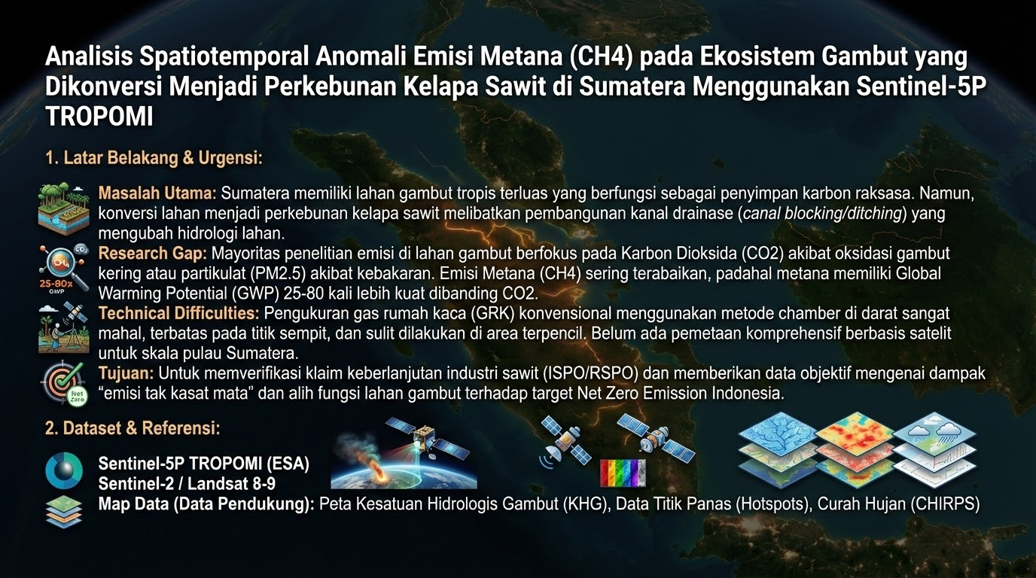

Slide 19
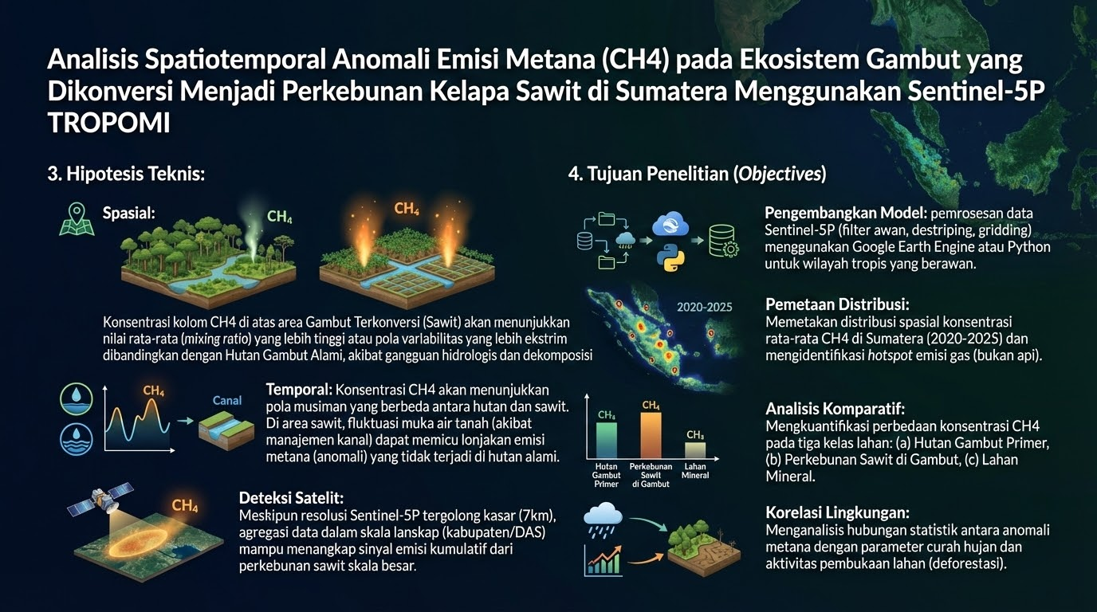

Slide 20
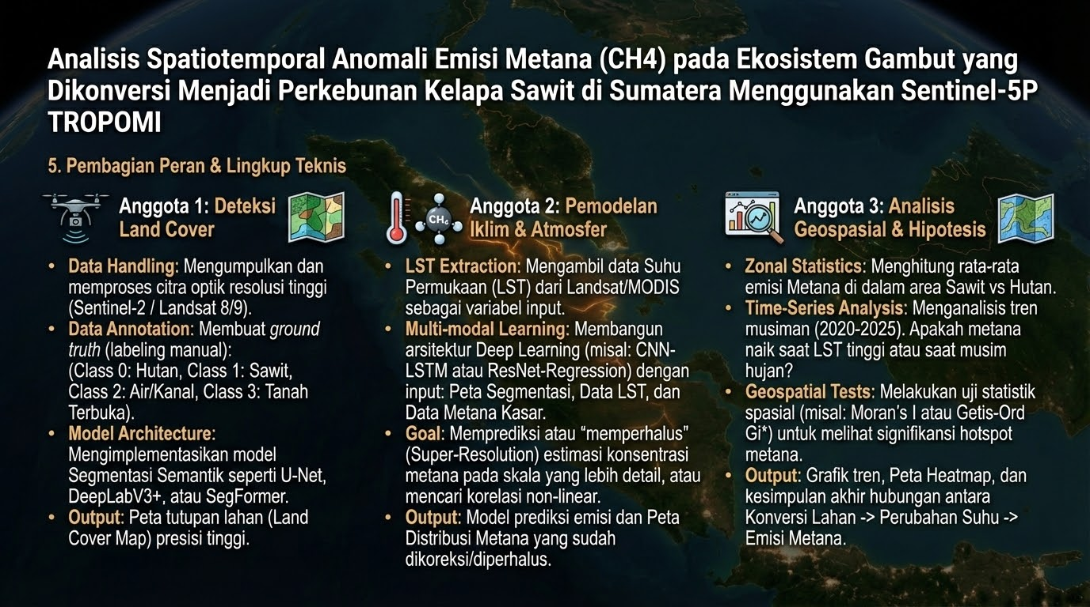

Slide 21
Dampak Alih Fungsi Lahan (Land Use Change) terhadap Peningkatan Suhu Permukaan (LST) Menggunakan Pendekatan Deep Learning
1. Latar Belakang & Urgensi:
Masalah Utama: Perubahan atau alih fungsi lahan (misal: Hutan ke Sawit) di Sumatra berdampak langsung pada kenaikan suhu lokal.
Tantangan Teknis: Data citra satelit tropis memiliki gangguan tinggi (awan/kabut) dan kompleksitas spektral, sehingga memerlukan teknik preprocessing tingkat lanjut agar layak masuk ke model Deep Learning.
Research Gap: Belum banyak studi yang membangun pipeline terintegrasi mulai dari pembersihan data satelit, segmentasi multikelas, hingga regresi suhu untuk mengukur dampak panas per jenis tanaman secara otomatis.
2. Dataset & Referensi:
Landsat 8/9 Level-2: Band Optik (RGB/NIR) & Termal (TIRS).
Label: ESA WorldCover / KLHK (sebagai Ground Truth).

Slide 22
Dampak Alih Fungsi Lahan (Land Use Change) terhadap Peningkatan Suhu Permukaan (LST) Menggunakan Pendekatan Deep Learning
3. Tujuan Penelitian (Objectives):
a. Robust Data Pipeline: Membangun alur preprocessing otomatis untuk membersihkan gangguan atmosfer (awan) dan mempersiapkan dataset (tiling/augmentasi) yang siap latih (training-ready) untuk model Neural Network.
b. Multi-class Land Segmentation: Melatih model Computer Vision (U-Net/DeepLab) untuk memetakan tutupan lahan menjadi 4 kelas krusial: Hutan, Perkebunan (Sawit), Lahan Terbuka, dan Air.
c. LST-Land Cover Regression: Mengembangkan model Deep Learning kedua yang mempelajari hubungan kausalitas: "Bagaimana perubahan piksel tutupan lahan mempengaruhi nilai piksel suhu (LST)?" untuk mengkuantifikasi kenaikan derajat suhu.

Slide 23
Dampak Alih Fungsi Lahan (Land Use Change) terhadap Peningkatan Suhu Permukaan (LST) Menggunakan Pendekatan Deep Learning
4. Pembagian Peran & Lingkup Teknis:
1. Anggota 1: Data Engineer (Satellite Preprocessing Pipeline)
Tugas Utama: Menyiapkan Dataset yang bersih untuk Model AI.
Cleaning: Melakukan Cloud Masking (membuang pixel awan) dan Koreksi Radiometrik agar data konsisten.
Data Engineering: Melakukan Tiling (memotong citra besar menjadi patch kecil misal 256x256 px), Pairing (memastikan data Optik, Termal, dan Label sejajar koordinatnya), dan Augmentation (memperbanyak data).
Output: Dataset bersih (.npy / .tfrecord) yang siap masuk ke codingan Anggota 2 & 3.
2. Anggota 2: Computer Vision Engineer (Semantic Segmentation)
Tugas Utama: Mengklasifikasi Tutupan Lahan
Modeling: Mengembangkan arsitektur U-Net atau DeepLabV3+.
Training: Melatih model menggunakan data dari Anggota 1 untuk membedakan Hutan vs Sawit vs Tanah. (Fokus: Akurasi mIoU setinggi mungkin).
Output: Peta Tutupan Lahan Digital (Predicted Masks).
3. Anggota 3: AI Researcher (Spatial Regression & LST)
Tugas Utama: Memprediksi LST tutupan lahan.
LST Extraction: Mengolah data Band Termal menjadi nilai suhu Celcius (bukan sekadar DN value).
Regression Modeling: Membuat model CNN sederhana yang Input-nya adalah Peta Tutupan Lahan (dari Anggota 2) dan Output-nya adalah Prediksi Suhu.
Analysis: Menghitung selisih suhu rata-rata: "Berapa derajat bedanya area Hutan dibanding area Sawit?" (Ini gantiin peran Spatial Analyst, jadi output model langsung menjawab kesimpulan).

Slide 24
Dampak Alih Fungsi Lahan (Land Use Change) terhadap Peningkatan Suhu Permukaan (LST) Menggunakan Pendekatan Deep Learning
5. Alur Pengerjaan
Supaya kebayang kerjanya:
Bulan 1:
Anggota 1: Download & Bersihin Data (Pusing di awal, tapi abis itu santai).
Anggota 2 & 3: Studi literatur & coding dummy arsitektur (pakai data sampel kecil).
Bulan 2-3:
Anggota 1: Supply data bersih ke teman-teman.
Anggota 2: Training Model Segmentasi.
Anggota 3: Training Model Regresi (Sementara pakai Label ESA dulu sebagai input, sambil nunggu Anggota 2 kelar).
Bulan 4:
Integrasi: Hasil prediksi Anggota 2 dimasukkan ke Model Anggota 3.
Analisis: Tarik kesimpulan bareng-bareng.

